Slide 1



Projet 4
Anticipez les besoins en consommation électrique de bâtiments et les émissions de CO2
Etudiante : Bouchra MEKHALDI
Mentor : Souhail TOUMDI
Evaluateur :
Date :

Slide 2
Problématique
Ville de Seattle : 2050 => VILLE NEUTRE
– Bâtiments non résidentiels
– Relevés minutieux : consommation énergie / émission CO2
– Relevés coûteux à obtenir
Ce qui est attendu :
A partir des données récoltées et sans nouveaux relevés :
- Prédire la consommation totale d’énergie
- Prédire l’émission en GES pour des nouveaux bâtiments ou non mesurés.
- Evaluer l’intérêt de l’ENERGY STAR Score pour la prédiction d’émission.

Slide 3
Plan de Présentation
1 _ Préparation du jeu de données
a. Nettoyage
b. Exploration
2 _ Piste de modélisation
Modèle final sélectionné
3 _ Modèle final sélectionné
4 _ Intérêt de l’ENERGYSTARScore
5 _ Conclusion

Slide 4
Préparation du jeu de données

Slide 5
Nettoyage
Présentation du jeu de données
Données 2015
3340 lignes et 47 colonnes.
Données 2016
3376 lignes et 46 colonnes.
2 types de données dans les dataset 2015 et 2016 :
– Données relatives au permis d'exploitation commerciale (emplacement géographique, nombre de bâtiments et d'étages, types d'utilisation,…)
– Relevés de consommation et d'émission 2015 et 2016 de plusieurs indices: électricité, gaz, …
– Score Energy Star

Slide 6
Identification des Targets
TotalGHGEmissions
Quantité totale des émissions de gaz à effet de serre, suite à la consommation d'énergie sur le site
Mesurée en tonne d'équivalent dioxyde de carbone.
SiteEnergyUse
Quantité annuelle d'énergie consommée, toutes sources d'énergie confondues.
Mesuré en kBtu
Signifie kilo British thermal unit
1 Btu = 0.0002930701797575255 kwh
1 Btu = 1055.56 joules

Slide 7
Constitution du jeu de données
Suppression des doublons
Concaténation des datasets
traitement des valeurs redondante
Suppression de variables inutiles
Garder que bâtiments non résidentiels

Slide 8
Traitements des valeurs manquantes
- Imputation des valeurs manquantes selon le type des bâtiments
LargestPropertyUseType
SecondLargestPropertyUseType
Renseignées en fonction de PrimaryPropertyType et ListOfAllPropertyUseTypes
ThirdLargestPropertyUseType
SecondLargestPropertyUseTypeGFA
imputation par 0.
ThirdLargestPropertyUseTypeGFA
'LargestPropertyUseTypeGFA’ est imputer par par 'PropertyGFATotal'

Slide 9
Traitement des Outliers Sélection Manuelle
« LargestPropertyUseTypeGFA » inférieur ou égal à 0
« NumberOfFloors » supérieur à 76
« LargestPropertyUseTypeGFA » supérieur à « PropertyGFATotal »
Une surface (*GFA) strictement négative
Le plus haut immeuble de Seattle à 76 étages (Source: Wikipédia)

Slide 10
Feature engineering : création de nouvelles variables
– Variable « TotalUseTypeCounts » (nombre total d’usage du bâtiment).
– Variable « AgeOfBuilding » (age du bâtiments).
Création des variables suivantes (phase analyse exploratoire) :
_ variable « Address_type » (spécifie le type d'adresse.)
– Variable « AreaParkingMean » (surface moyenne de parking par bâtiment).
NB : les variables à l’origine de ces nouvelles données ont été supprimées.

Slide 11
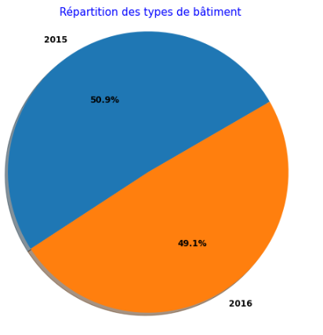
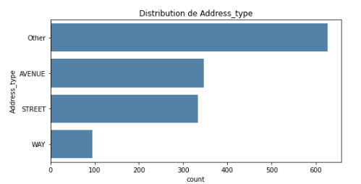
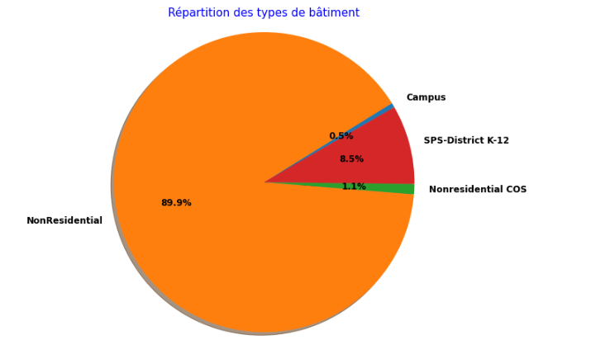
Exploration
Analyse univariée

Slide 12
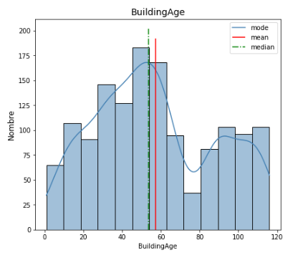
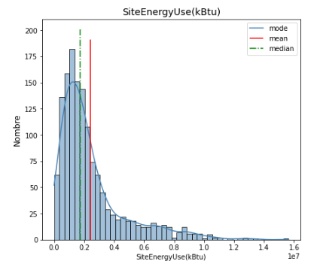
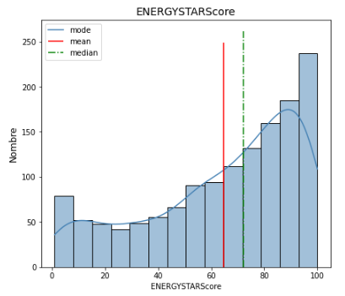
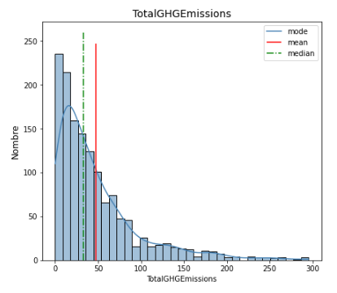
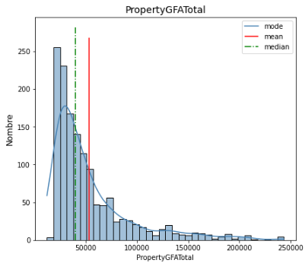

Slide 13
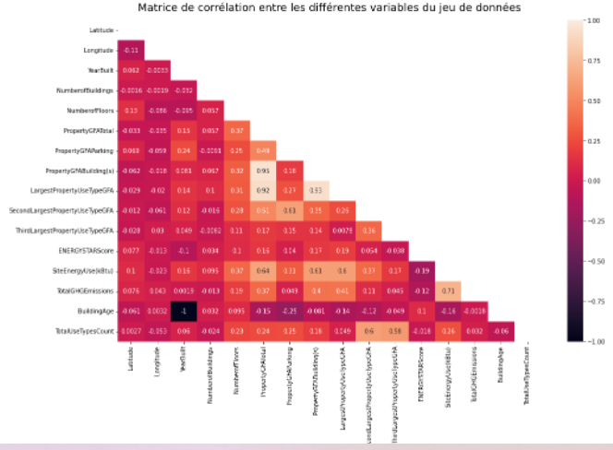
Analyse multivariable

Slide 14
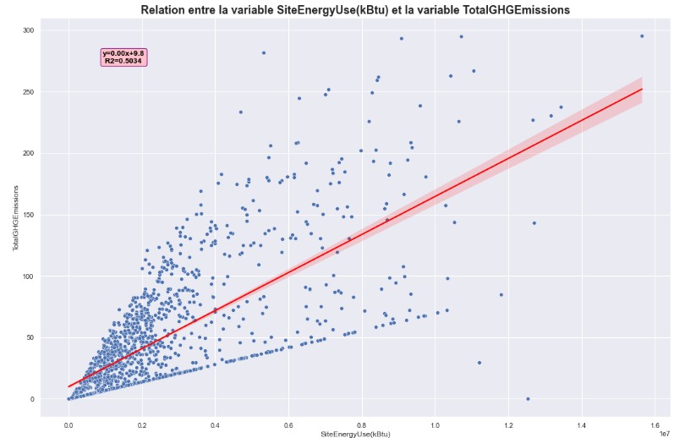
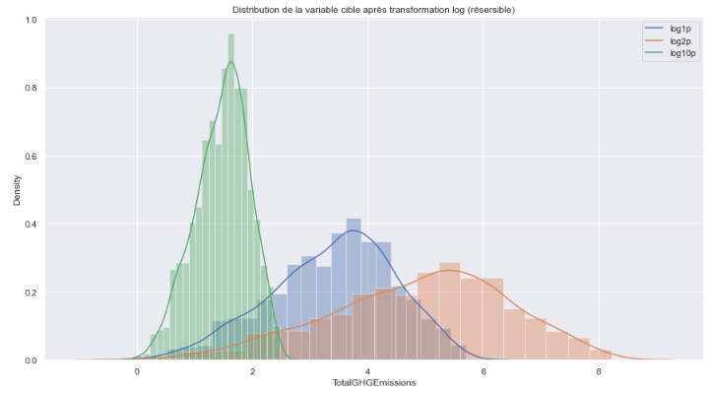
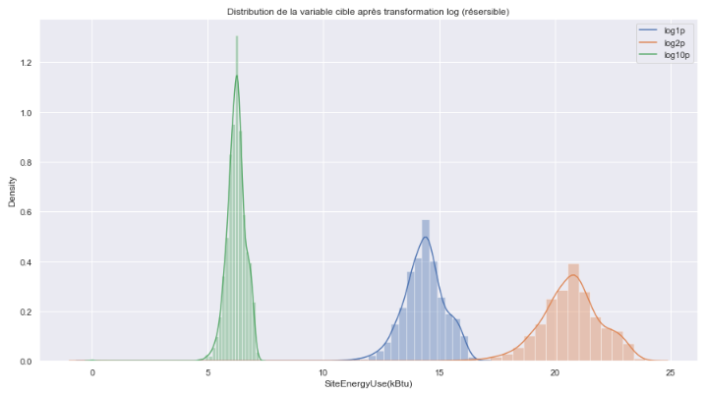
transformer les variables à prédire

Slide 15
Piste de modélisation

Slide 16
Transformation des variables
Encodage des Variables Catégorielles
Standardisation des Variables Continues

Slide 17
Séparation jeu de données train/ validation/ test
Définition grille de paramètres
Entrainement des modèles
• N modèles (toutes les combinaisons de paramètres)
•Jeu training
•Cross-validation
Comparaison des modèles
Modèle consommation : démarche
Pour chaque algorithme (*)
Affinage des paramètres
(*) Modèles entraînés : Lasso/Ridge/ Random Forest Regressor / GradientBoostingRegressor/ XGBRegressor/

Slide 18
Machine Learning
Métriques Utilisées
R²
Représente la proportion de variance expliquée par notre modèle.
MAE (Mean Absolute Error)
« À quelle distance étions-nous en moyenne dans nos prédictions ? »
MSE (Mean Squared Error)
Pénalise les grandes erreurs
Plus difficile à interpréter
RMSE (Root Mean Squared Error)
Pénalise les grandes erreurs
Résultat dans la même unité que la target

Slide 19
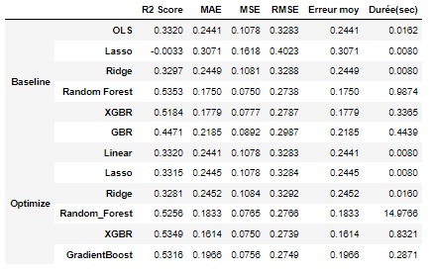
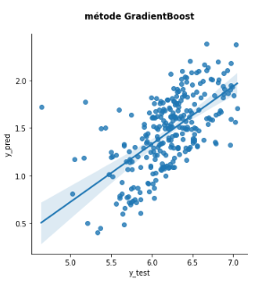
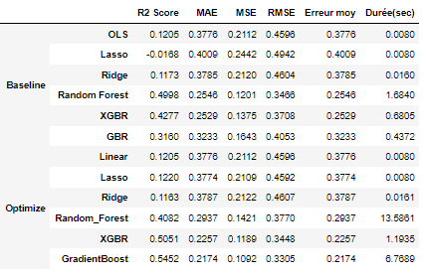
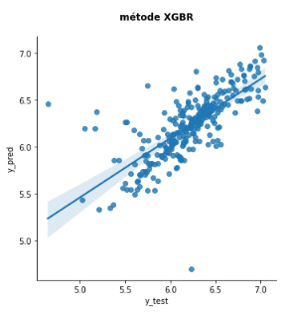
Prédiction SiteEnergyUse(kBtu)
Prédiction TotalGHGEmissions

Slide 20
Intérêt de l’ENERGYSTARScore

Slide 21

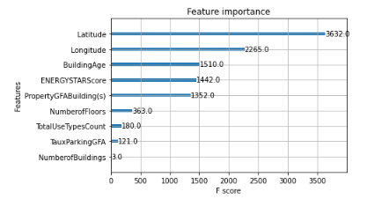
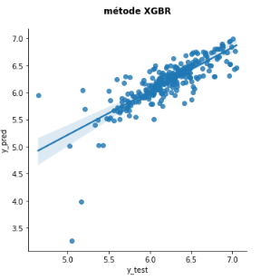
Les résultats obtenus avec ENERGYSTARScore
Avec SiteEnergyUse(kBtu)
FEATURES IMPORTANCE

Slide 22
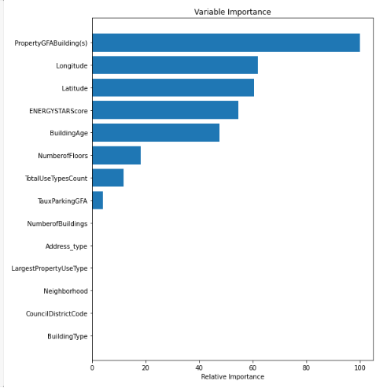

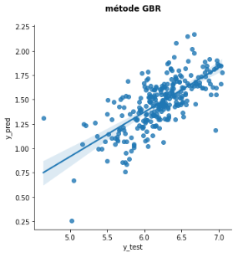
Les résultats obtenus avec ENERGYSTARScore
avec TotalGHGEmissions

Slide 23
Conclusion

Slide 24
L’analyse des features montre l’importance des variables surface (PropertyGFATotal) , de localisation et l'âge de bâtiment pour développer des modèles performants.
Utilisation de l’ENERGY STAR Score
Améliore de la précision des modèles de Machine Learning
faible amélioration des scores au regard de la complexité pour la calculer avec les méthodes actuelles
Difficulté pour évaluer les performances avec un volume de données trop faible, pour généraliser un modèle.

Slide 25
MERCI

